Slide 1
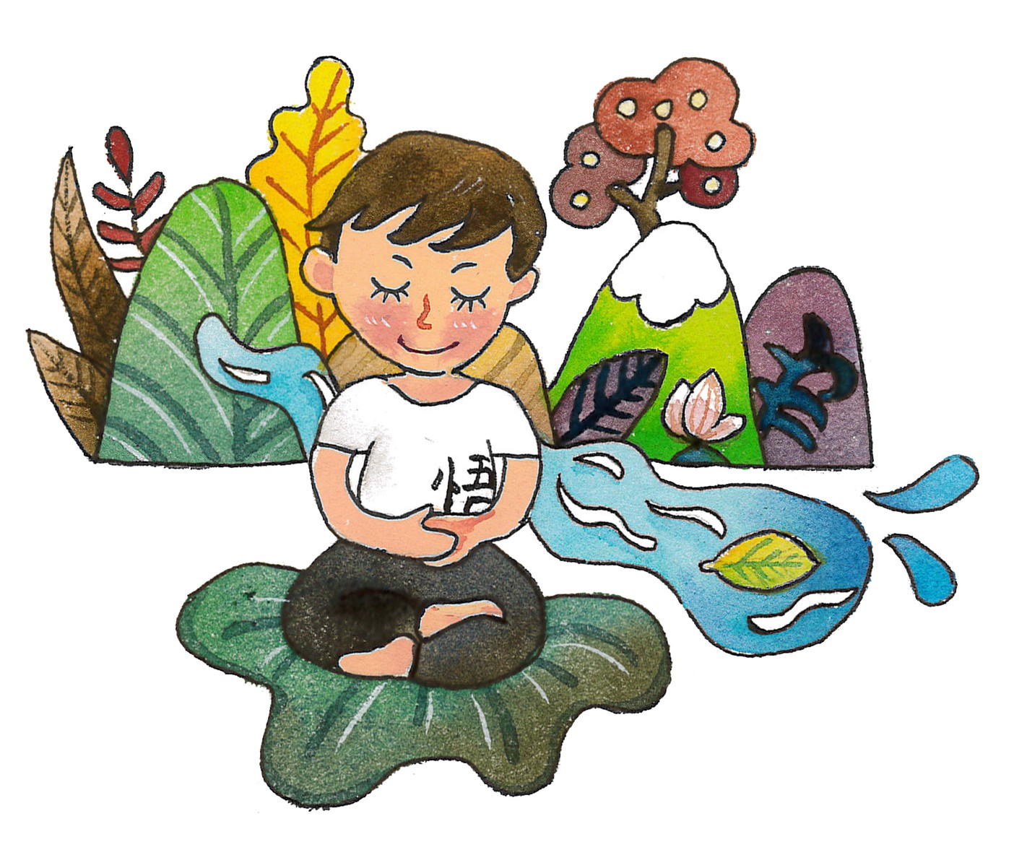
閉上眼 放輕鬆
繪者:紫薇

Slide 2
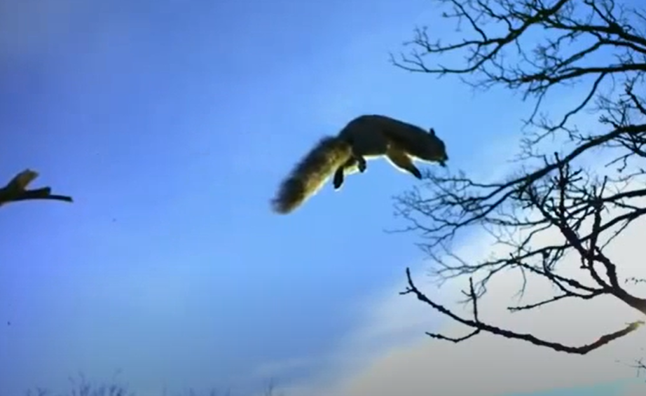
播放「 老鷹追殺松鼠」影片
https://www.youtube.com/watch?v=aV7DPwNWsF8
影片中你看到了什麼﹖

Slide 3
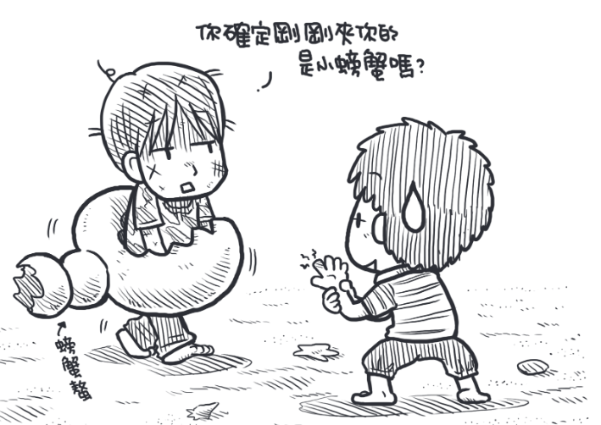
第二十單元 生死之間
繪者:四小折
出版單位:財團法人法鼓山文教基金會、財團法人台北市中華佛教文化館
《大智慧過生活》教材出處
https://life.ddm.org.tw/wisdom2011/%5Cpdf%5C01%5C01-20.pdf

Slide 4
提問
1.文章中，作者從大自然中看到什麼畢生難
忘的情景？
有一次，作者的三哥在河裡抓到一隻大肥蟹，得意萬分，一失神，螃蟹的一隻螯著實地鉗住三哥的手指。他痛得哇哇叫立刻放開手，但那隻螯仍緊緊夾住手指；螃蟹落地之後，舉著僅存的一隻螯，快步跑入河中。

Slide 5
2. 作者從螃蟹斷螯的故事得到什麼啟示？
人要懷抱希望，遇到再困難的絕境，都要向那隻懂得「壯士斷腕」的螃蟹學習。用智慧處世，不輕言放棄生命的希望，是很重要的人生態度。

Slide 6
3.經歷保甲路摔車掉入深圳後，作者有什
麼心得感想?
死亡就在我們身邊。
我們相信此生有過去，因應此生的因
緣；相信有未來，懷抱希望，邁步向
前。
凡事小心是有用的，擔心則沒有必要。
經常恐懼害怕死亡，於事無補。

Slide 7
4.你覺得「小心是有用的，擔心則沒必
要」有什麼涵意呢？
俗話說:「小心駛得萬年船」，做事小心能避免差誤，行路小心能避免摔跤受傷。
擔心是對不一定會發生的事感到憂懼，常因心緒不寧而出差錯，於事無補。
所以凡事要小心而不要擔心。

Slide 8
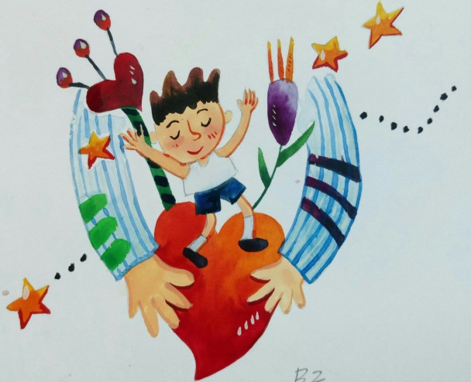
5.你有經歷類似生死關頭的經驗嗎?
請和同學分享。
繪者:紫薇

Slide 9
教師結語
力克．胡哲天生沒手沒腳，卻走遍五大洲，活出了豐富生命，他的故事告訴我們，從生到死的過程，可以那樣精彩、那樣富有價值！

Slide 10
體驗與學習
截圖自--大智慧過生活第一冊第86頁
出版單位:
財團法人法鼓山文教基金會、財團法人台北市中華佛教文化館

Slide 11
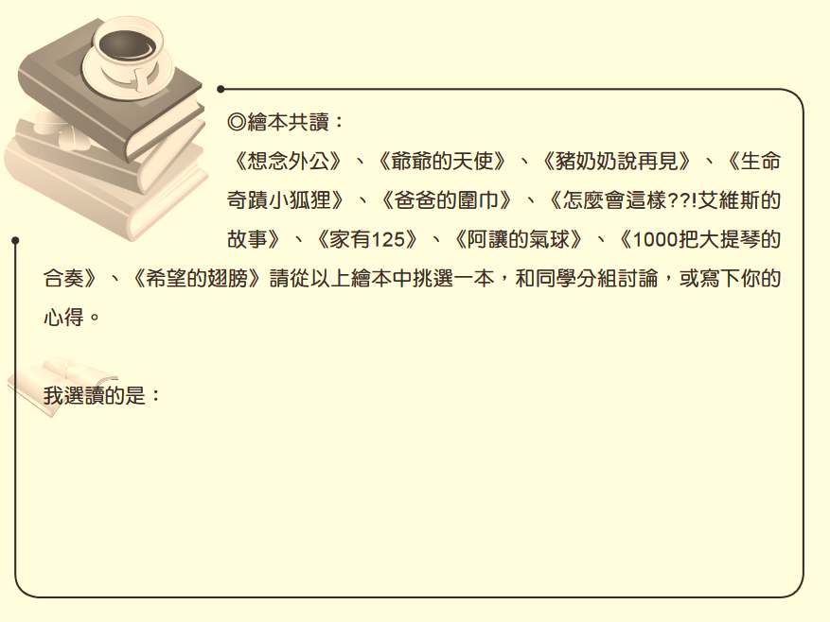
體驗與學習
截圖自--大智慧過生活第一冊第86、87頁
出版單位:
財團法人法鼓山文教基金會、財團法人台北市中華佛教文化館

Slide 12
總結
只要還有一口呼吸在，
就有無限的希望，
就是最大的財富。

Slide 13
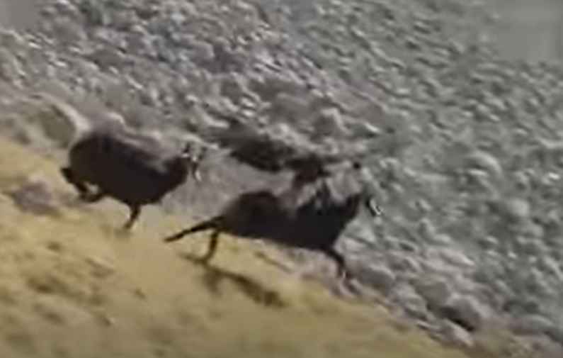
【補充資料】
播放： 老鷹捕羊紀錄片
https://www.youtube.com/watch?v=ph_Kt3xvIbI

